Slide 1
Terénní predeterminace, nativní preparáty, bioindikace

Slide 2
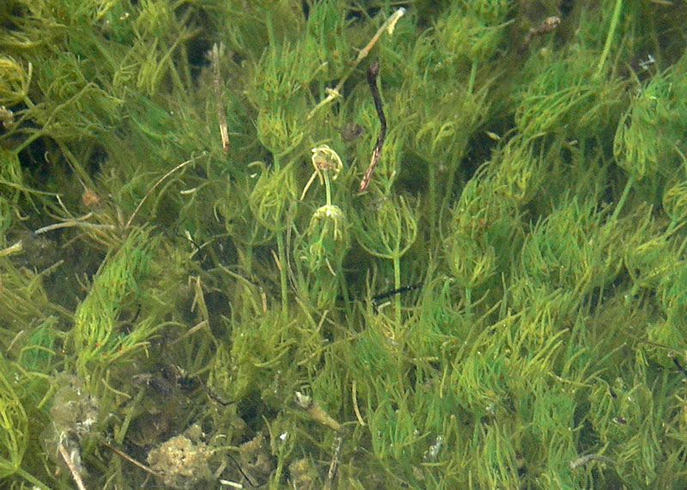
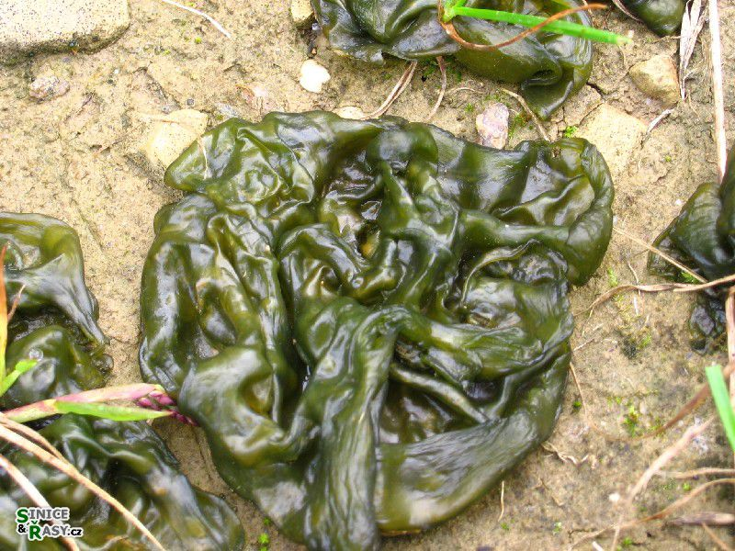
Terénní predeterminace
Barva: tmavě zelená: sinice, světle zelená: zelené řasy, hnědá: rozsivky, červená/oranžová: zelené řasy s karotenoidy
Vlákna?
Slizké (spájivky) versus drsné (zelené řasy-Cladophora, Oedogonium)
Jak dobře drží na substrátu?
Chara
Nostoc
http://galerie.sinicearasy.cz/
https://www.asturnatura.com/especie/chara-vulgaris

Slide 3
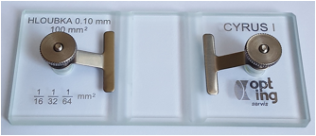
Nativní preparát
Před fixací prohlédnout ideálně do 48 hodin
Fotodokumentace
Zaznamenání stavu organismů
Poměr živých rozsivek a prázdných schránek
Kolonie?
Odhadní stupnice
Počítání v Cyrusově komůrce

Slide 4
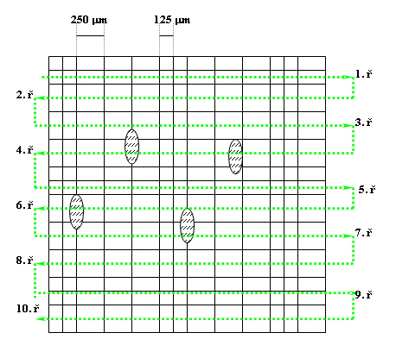
Počet buněk na 1ml
Na rastru počítací komůrky je vyryta mřížka složená ze základních čtverců o velikosti 250 × 250 µm umístěných ve 40 řadách ve vodorovném i ve svislém směru (tj. celkem 1 600 čtverců). Plocha komůrky odpovídá 100 mm², hloubka 0,1 mm a objem 10 mm³
Kolonie a coenobia jsou považovány za jednoho jedince
a = počet jedinců nebo buněk v n čtvercích Vinic = objem centrifugovaného vzorku v ml Vfin = objem zahuštěného vzorku v ml
n = počet vyšetřených čtverců
P = plocha jednoho čtverce v mm2 .
Počet buněk na 1 ml:
10 000 x Vfin
Vinic x n x P
a x

Slide 5
Taxonomie v algologii
Holistický přístup
Optická mikroskopie
SEM
TEM
Molekulárně biologická data (databáze NCBI https://www.ncbi.nlm.nih.gov)
Ekologická data, barviva, křížící experimenty
Používané zkratky:
Phormidium sp.
Phormidium cf. nigrum
Phormidium aff. nigrum

Slide 6
Biologické hodnocení kvality vody
Použití bioindikátorů
Schopnost odrážet změny prostředí
Schopnost určit stupeň degradace vodního prostředí
Evropská rámcová směrnice o vodách (2000) – přesně definované požadavky na hodnocení vod v rámci EU: vyhodnocování na základě odchylek od referenčního stavu toku
Referenční tok – antropogenně nenarušený
Směrnice zahrnuje makrofyta, ryby, fytobentos, bezobratlé
Fytobentos: nárostové společenstvo řas

Slide 7
Rozsivky jako bioindikátory
velmi krátký generační čas- vysoká frekvence dělení
schopny indikovat změny prostředí v krátkém čase
Rozsivky jsou schopné indikovat:
organické znečištění
acidifikaci
trofii toku
přítomnost těžkých kovů
případně radiaci
klimatické změny v paleoekologických studiích

Slide 8
Hodnotící metriky-rozsivkové indexy
Metriky založené na autekologii druhů
přesně definované ekologické valence druhů
všech 17 se dá spočítat v programu OMNIDIA (Lecointe et al 1999)
11000 taxonů s přiřazenými indikačními hodnotami
Většina indexů vychází z indexu dle Zelinky a Marvana (1961)

Slide 9
TDI
Trophic diatom index (Kelly and Whitton 1995)
Interpretace struktury rozsivkových nárostů v závislosti na koncentraci živin v řekách
Schopnost odlišit eutrofní vody od organicky znečištěných
Součástí výpočtu je stanovení procenta tolerantních druhů k znečištění (suma valv taxonů se širokou ekologickou valencí)
Index = ∑ aj vj sj
--------------
∑ aj vj
aj= relativní početnost druhu j ve vzorku
vj= indikační hodnota druhu j
sj= citlivost k znečištění
hodnoty indexu v rozmezí 1 (velmi čistá voda) – 5 (velmi znečištěná voda)

Slide 10
LBI
Lange Bertalot index
Rozsivky rozděleny do 3 kategorií:
1) tolerantní k znečištění
2) středně tolerantní k znečištění
3) citlivé k znečištění
∑ aj vj
Index = ---------------
∑ aj
aj= relativní početnost druhu j ve vzorku
vj= indikační hodnota druhu j
hodoty indexu v rozmezí 1 (velmi znečištěná voda) - 3 (velmi čistá voda)

Slide 11
SSI
SSI –Sensitive Species index
Hodnota indexu odpovídá procentu druhů citlivých k znečištění, které se vyskytují ve vzorku. Druhy s hodnotou 3 jsou citlivé (senzitivní).
Tabulka stejná jako pro výpočet LBI indexu
Čím vyšší hodnota, tím čistější voda

Slide 12
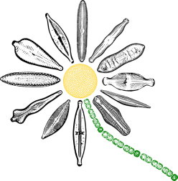
TSI
TSI –Tolerant Species index
Hodnota indexu odpovídá procentu druhů tolerantních k znečištění, které se vyskytují ve vzorku.
Čím vyšší hodnota, tím špinavější voda

Slide 13
GDI
Generic diatom index (Coste and Ayphassorho 1991)
Minimalizuje chyby způsobené chybnou determinací druhů
Determinace jen na rodovou úroveň
Překvapivě přesný (ale nutnost revize)
∑ aj vj sj
Index = --------------
∑ aj vj
aj= relativní početnost rodu j ve vzorku
vj= indikační hodnota rodu j
sj= citlivost k znečištění
hodnoty indexu v rozmezí 1 (velmi znečištěná voda) – 5 (velmi čistá voda)
(opačně než u TDI)

Slide 14
Ukázkový vzorek pro výpočet indexů
______________________________________________________________
druh počet relativní početnost
______________________________________________________________
Achnanthes minutissima 257 0.643
Fragilaria vaucheriae 42 0.105
Synedra pulchella 29 0.073
Gomphonema parvulum 14 0.035
Synedra tenera 8 0.020
Cymbella affinis 7 0.018
Cocconeis pediculus 6 0.015
Cymbella silesiaca 5 0.013
Fragilaria capucina 4 0.010
Gomphonema minutum 4 0.010
Nitzschia capitellata 4 0.010
Navicula gregaria 3 0.008
Nitzschia palea 3 0.008
Navicula lanceolata 2 0.005
Nitzschia microcephala 2 0.005
Nitzschia rosenstockii 2 0.005
Nitzschia supralitorea 2 0.005
Synedra fasiculata var truncata 2 0.005
Achnanthes lanceolata 1 0.003
Caloneis bacillum 1 0.003
Cymbella sp1 1 0.003
Fragilaria construens f. venter 1 0.003
_______________________________________________________________ celkem valv 400
celkem druhů 22

Slide 15
Co nás čeká příště
25.4. 16:00
Kultivační média
Kultivace na agaru
Výroba trvalých naphraxových preparátů
Kvantifikace rozsivek

